Slide 1
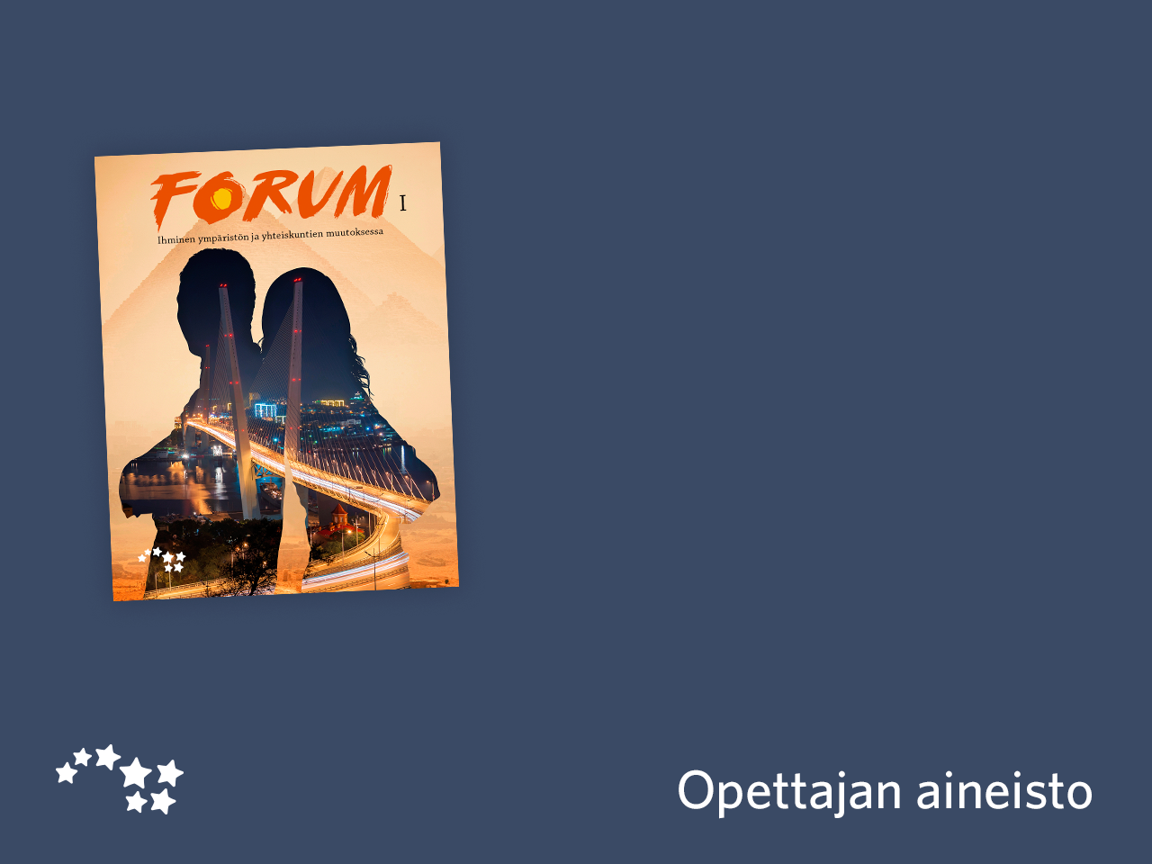
Luku 5
Antiikin Kreikka

Slide 2
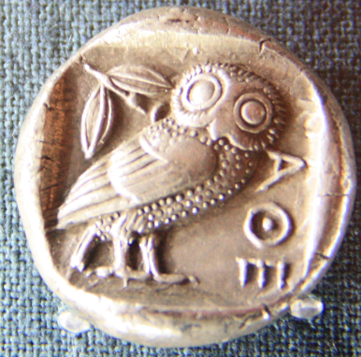
Selvitä minkä kaupungin raha on kuvassa. Mitä se symboloi?

Slide 3
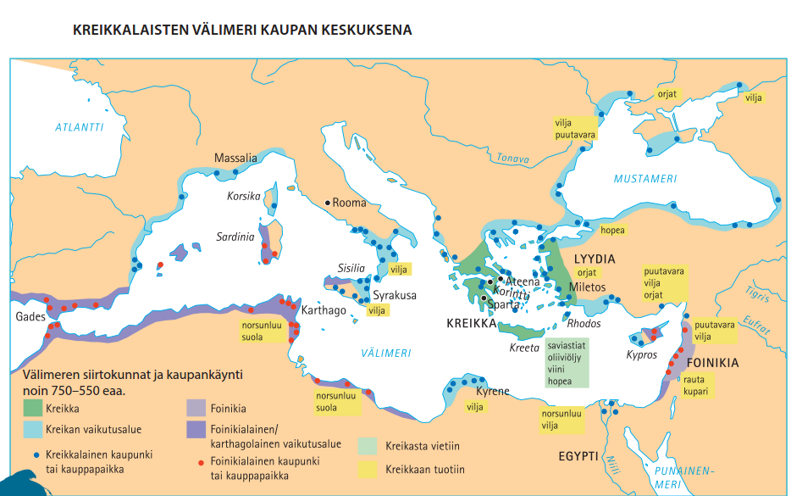

Slide 4
Kreikkalaisten kaupankäynti ja siirtolaisuus
Tehtävä
1. Selvitä kartan avulla, mitä hyödykkeitä kreikkalaiset veivät ja mitä toivat.
2. Minne kaikkialle Välimeren piiriin kreikkalaiset muuttivat siirtolaisiksi?
3. Mitkä alueet Välimeren rannoilla olivat erityisesti kreikkalaisten suosiossa?
4. Lue myös seuraavan dian dokumentti kaupankäynnistä. Mitä Demostheneen puhe vuodelta 354 eaa. kertoo Ateenan kaupasta ja asemasta?

Slide 5
Ateenan kauppa Kuten uskon teidän tietävän, me tuomme maahamme enemmän viljaa kuin mikään muu valtio maailmassa. Mustaltamereltä meille saapuu yhtä paljon viljaa kuin kaikilta muilta markkina-alueilta yhteensä. Tämä on ymmärrettävää. Paitsi että viljaa on runsaasti tällä seudulla, sen hallitsija Leukon on myöntänyt tullivapauden kauppiaille, jotka kuljettavat sitä Ateenaan, ja kuulutuksin huolehditaan siitä, että teidän maahanne lähdössä olevat alukset lastataan ensimmäisinä.
Demosthenes

